Slide 1
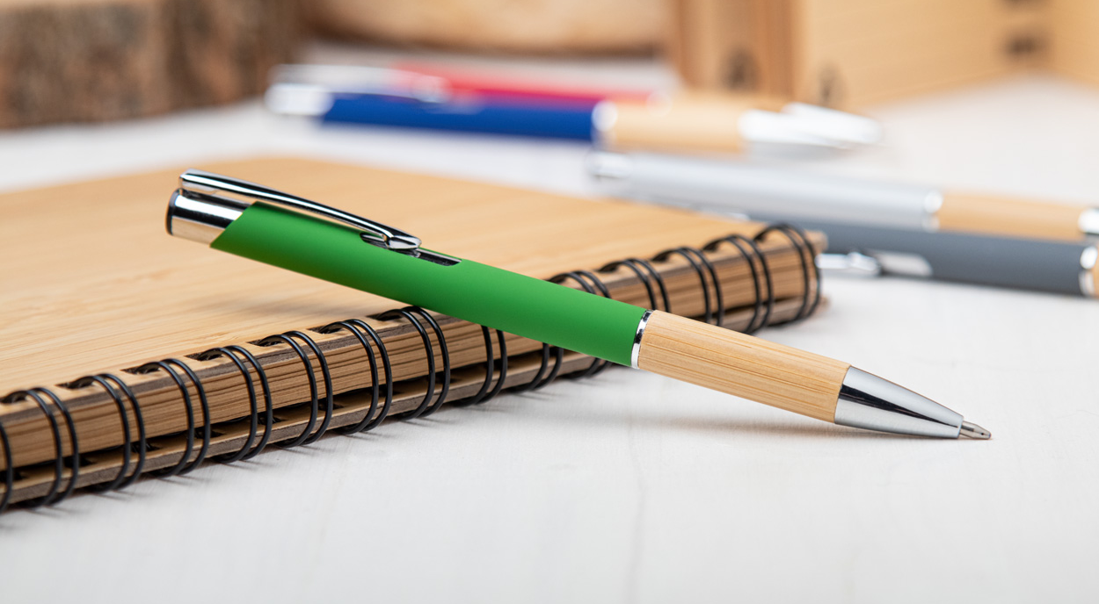
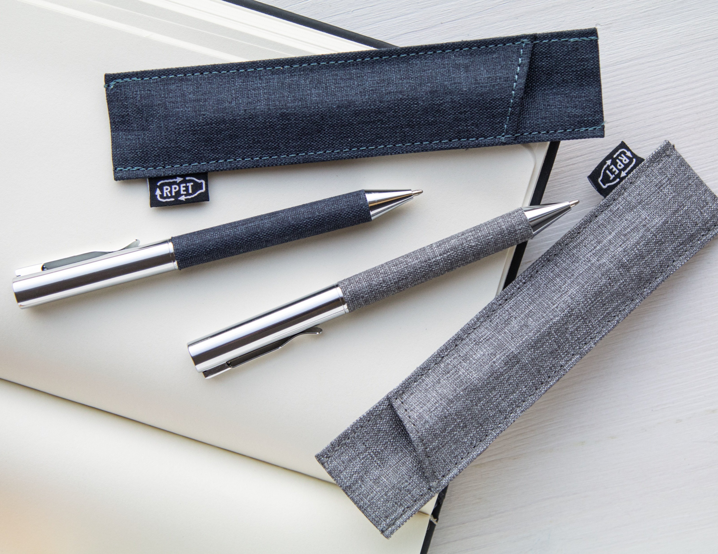

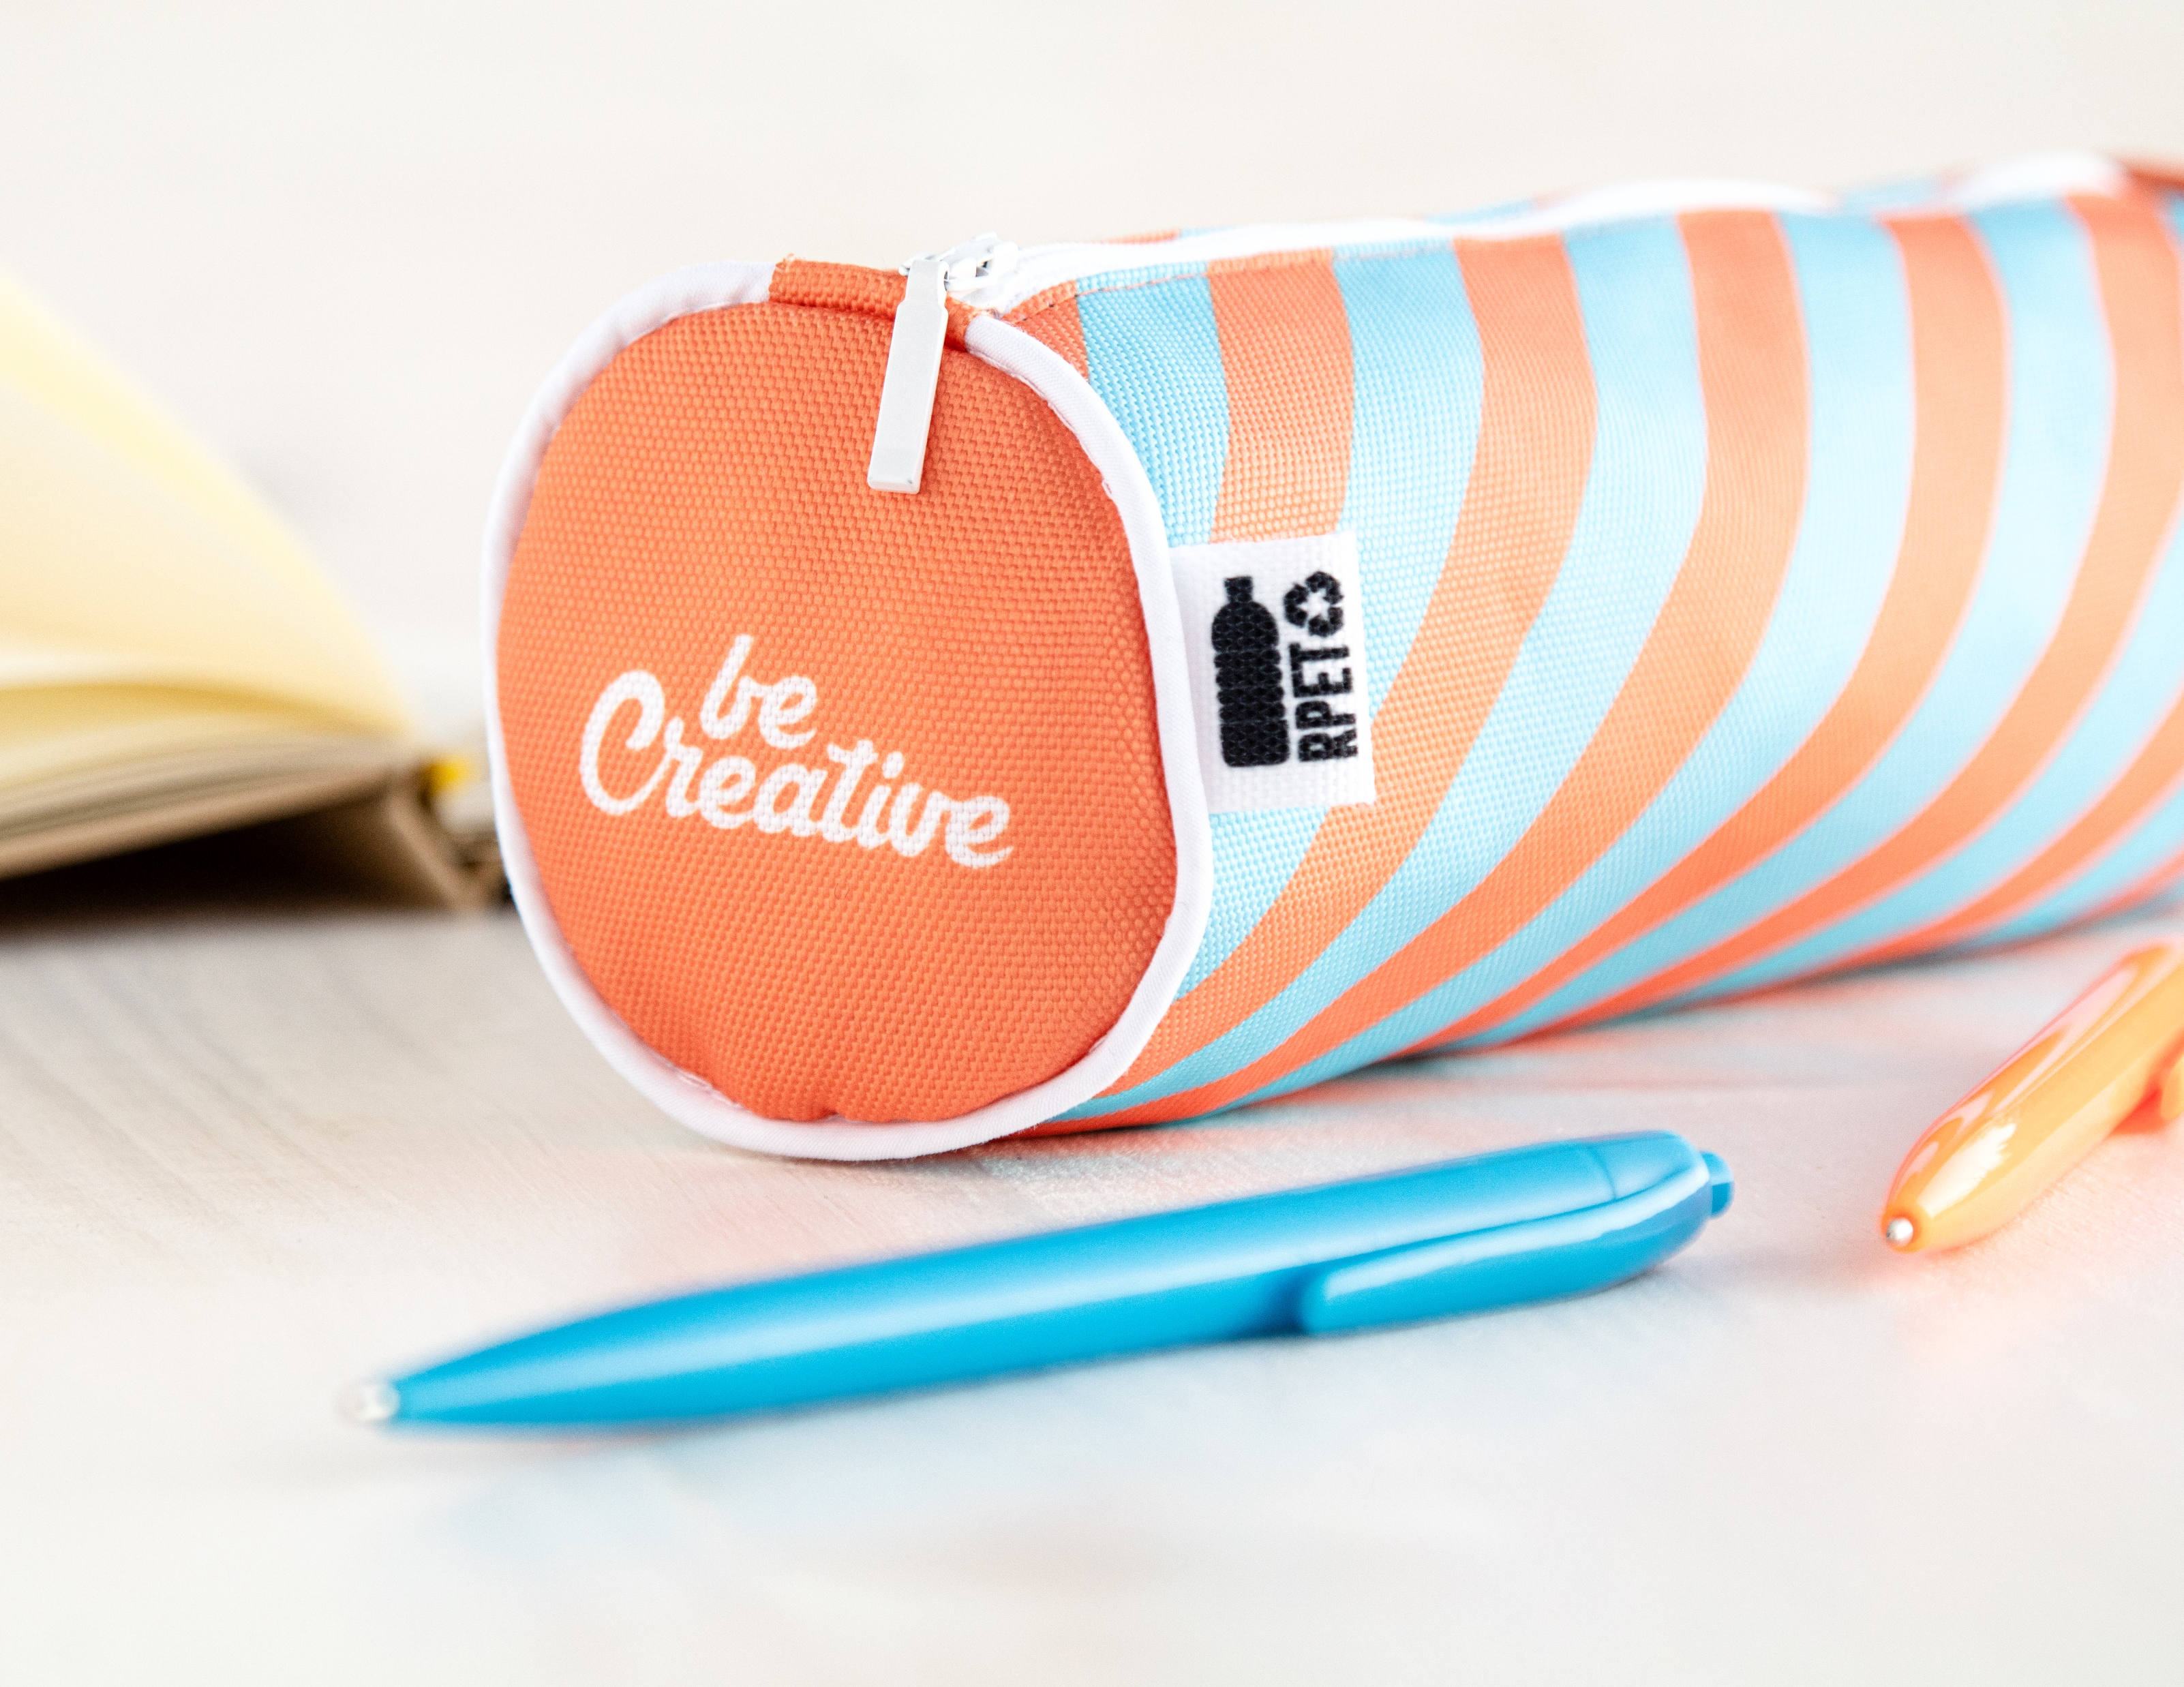
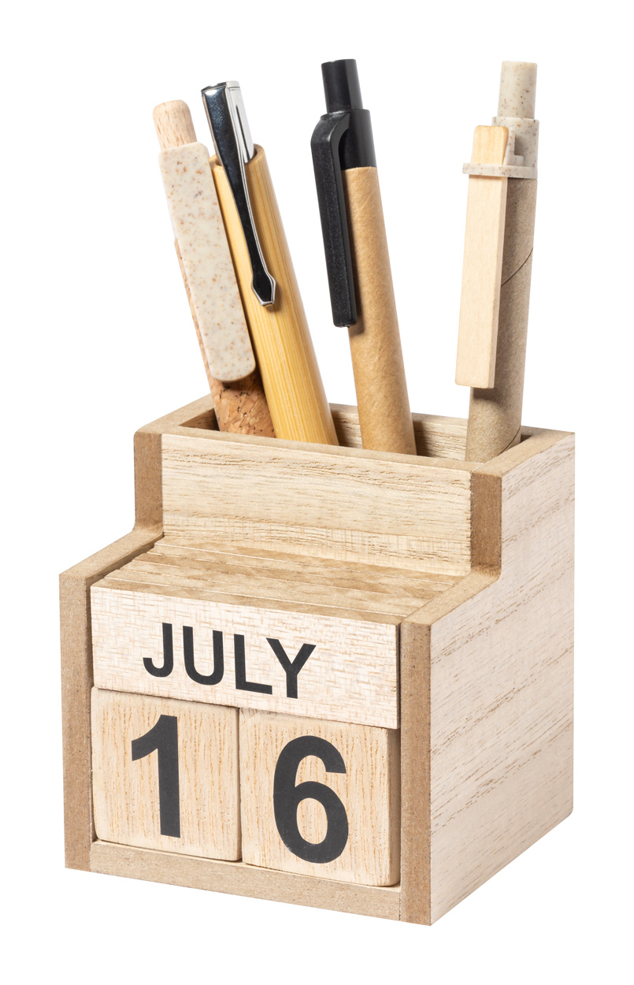
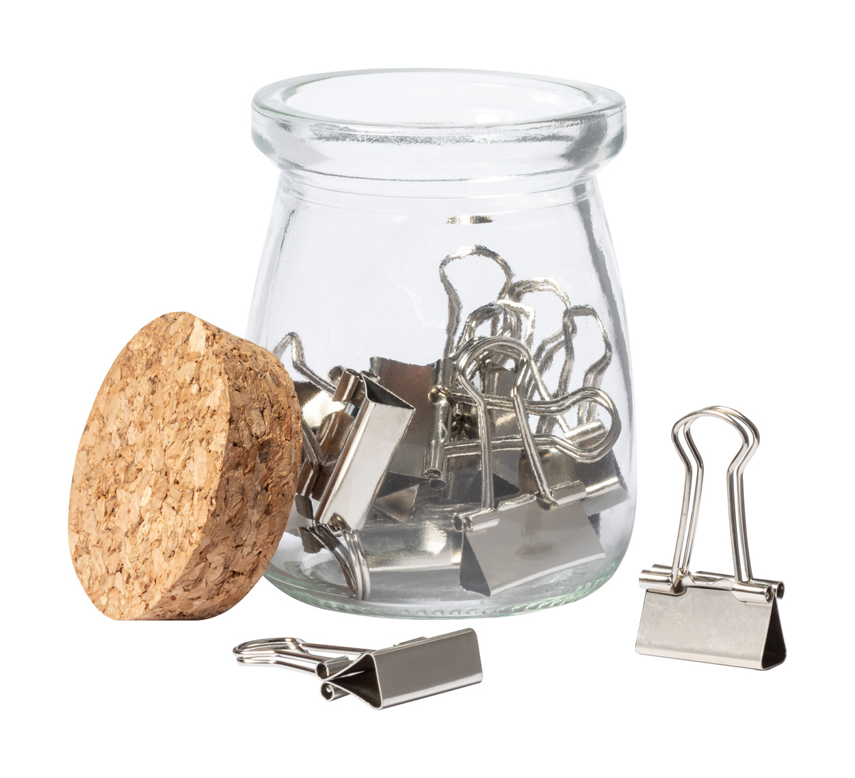
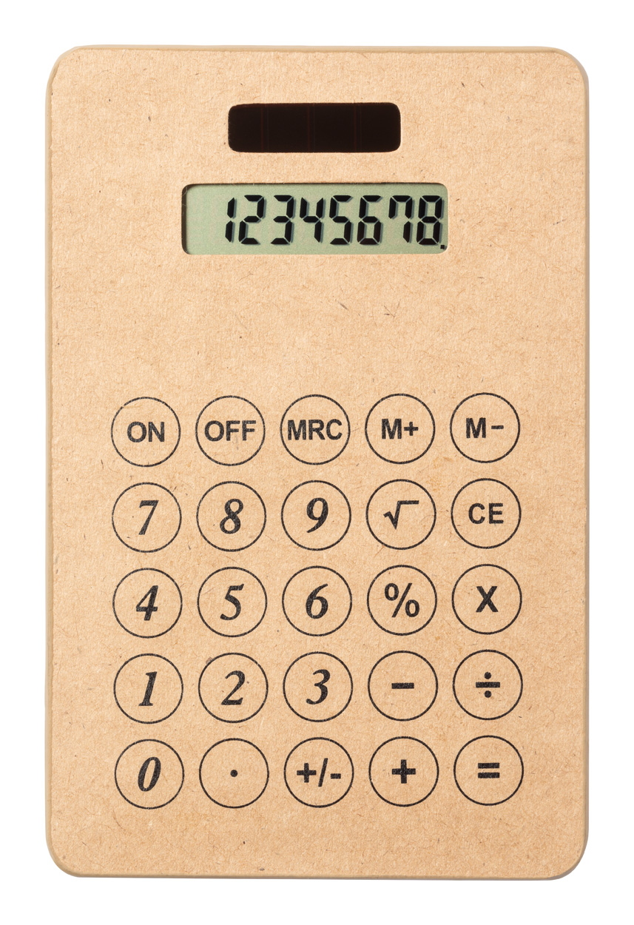
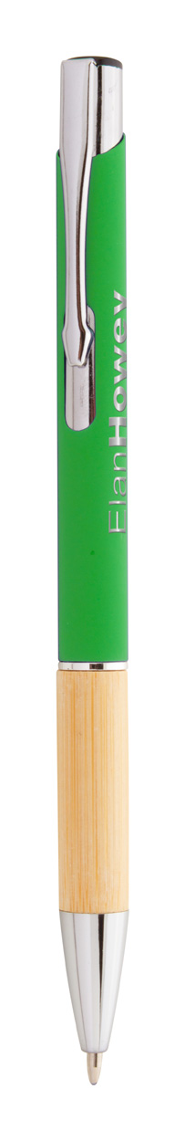
Geben Sie Ihre Kontaktdaten hier ein!
Komme zur Sache!
Helfe den Kunden, ihren Arbeitsplatz individuell zu gestalten und sich mit farbenfrohen, natürlichen oder eleganten Büroaccessoires zu umgeben. Finde die idealen Artikel und mache die Marke zu einem Teil des Arbeitsalltags.
Teppet AP800498
Drehkugelschreiber aus Metall mit einer Ummantelung aus RPET Polyester in einem farblich abgestimmten Etui aus RPET Polyester, blauschreibend.
00,00 EUR
Drawy 15 AP716610
Flexibles Kunststofflineal (15 cm) mit vollfarbiger Bedruckung.
00,00 EUR
Roppy RPET AP716576
Individuelle, runde Reißverschluss-Stiftetasche aus 600D RPET Polyester mit vollflächigem Sublimationsdruck und RPET-Label.
00,00 EUR
Laorek
AP722703
Stifteköcher mit ewigem Kalender aus Holz.
00,00 EUR
Forsen
AP722724
15 Stück Notizklammern aus Metall im Glasgefäß mit Naturkorkdeckel.
00,00 EUR
Vulcano
AP722702
Solar-Tischrechner mit Recyclingpapier-Ummantelung, 8-stellig. Inklusive Knopfzellenbatterie.
00,00 EUR
Roonel
AP800505
Aluminium-Kugelschreiber mit Bambus-Griffzone, gummierter Oberfläche und spezieller Beschichtung für eine Spiegelgravur, blauschreibend.
00,00 EUR
Geben Sie Ihre Aktionskonditionen hier ein!
.......
.......
.......
www.WriteYourWebsiteHere.com

